Slide 1
Jezus Christus brengt leven in de kerk
preek over Openbaring 3,1-6
Bedum, 1 mei 2016
Ds. Marten de Vries

Slide 2
Jezus Christus brengt leven in de kerk
Jouw ervaring met de kerk
Het imago van de kerk
Jezus’ mening over de kerk
B-E-D-U-M

Slide 3
Jezus Christus brengt leven in de kerk
Het mag hier geen dooie boel worden
want Jezus wil opgewekte mensen
die toeleven naar de ontmoeting met hun Heer.

Slide 4
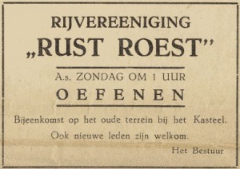
Geen dooie boel
Zo stad, zo kerk: vergane glorie
Schone schijn? Versteend enthousiasme?
Gearriveerde christenen bestaan niet
Een rustige of een roestige gemeente?
Een levendige gemeente
is vol van Jezus!

Slide 5
Opgewekte mensen
Preken die spreken of breken?
Jouw slaap of Jezus’ opstanding?
Zijn we een Martyriakerk?
Jezus geeft ons niet op

Slide 6
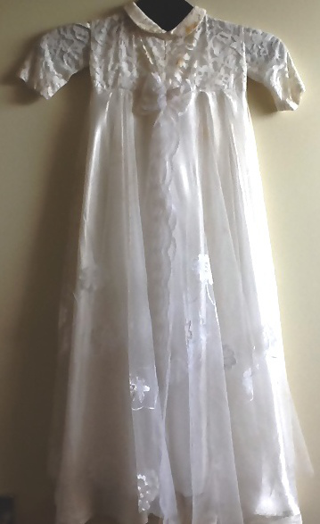
Klaar voor De ontmoeting
Misschien je trouwdag
Een witte bruidsjurk
KLA en HLA
Geen naamchristen? Je doopnaam!
Een levend lichaam

